Slide 1

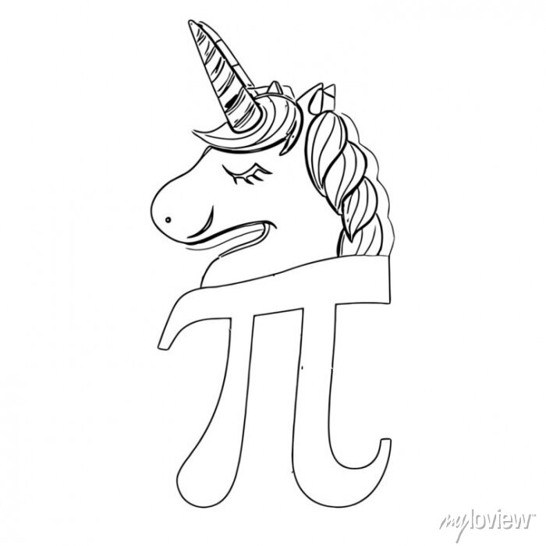
Slide 1
দুই চলকবিশিষ্ট সরল সহসমীকরণ
অনুশীলনী ১২.৪
30
25
5
20
10
15

Slide 2
আলোচ্যসূচি
ব্যাসিক
অনুশীলনী
পুনরালোচনা

Slide 3


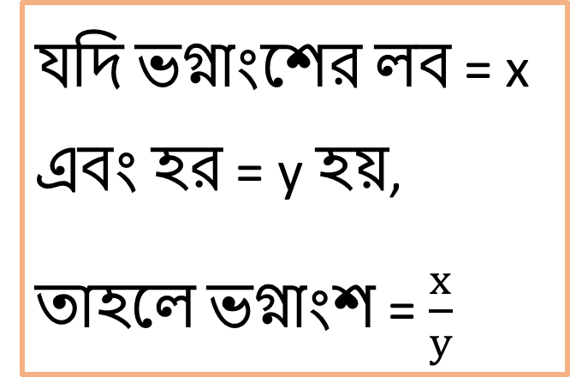
ভগ্নাংশ = $\frac{লব}{হর}$
ভগ্নাংশ
যদি ভগ্নাংশের লব = x
এবং হর = y হয়,
তাহলে ভগ্নাংশ = $\frac{x}{y}$

Slide 4
স্থানীয় মান থেকে সংখ্যা নির্ণয়
৫ ৬
x y
y
৬
৫ * ১০ = ৫০
x * 10 = 10x
সংখ্যাটি = ৫০+ ৬ = ৫৬
সংখ্যাটি = 10x + y

Slide 5

মাতা ও কন্যা

Slide 6


